Slide 1



AUTEXTIFICATION
Identificación de autoría en textos
Sobre textos de IA vs Humanos

Slide 2
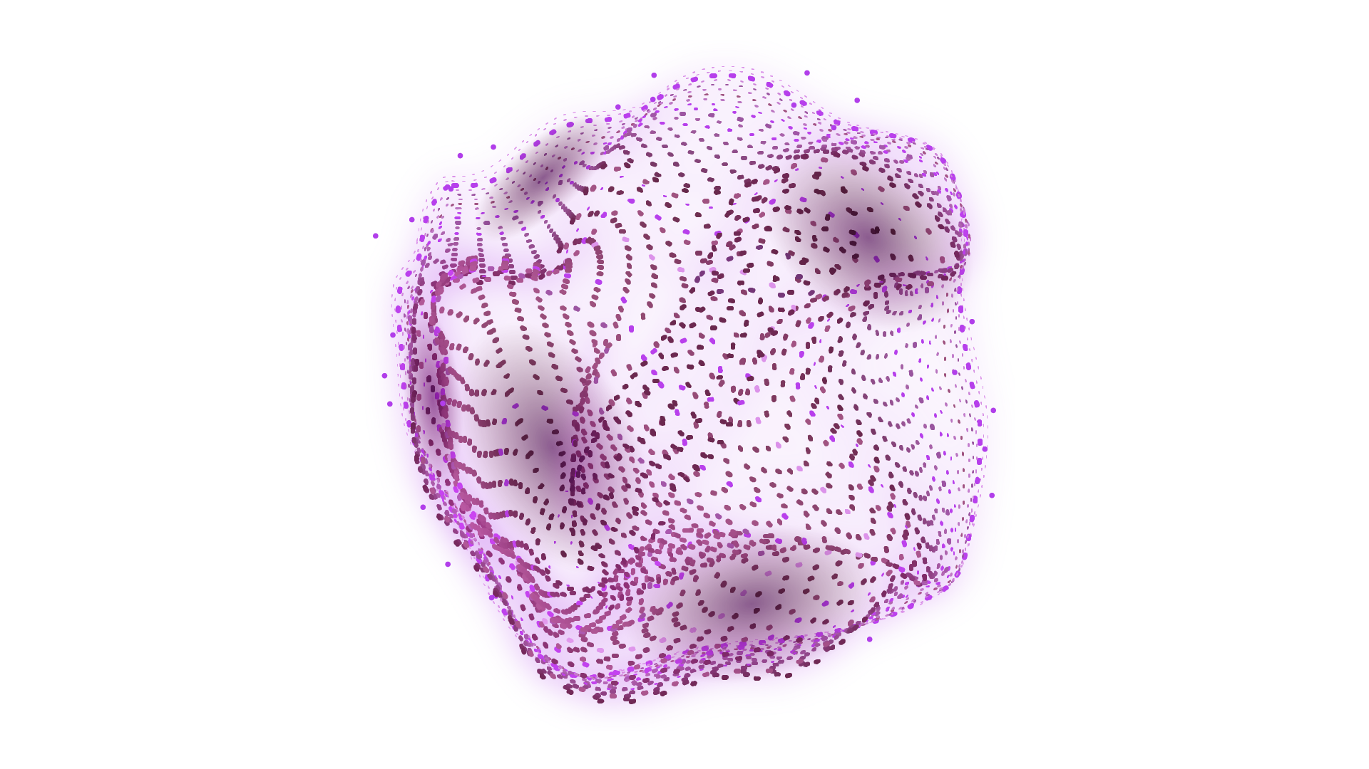

OBJETIVO
Desarrollar un sistema que identifique (con un considerable porcentaje de acierto) si un texto fue escrito por un ser humano o un Modelo Generativo de Lenguaje

Slide 3
OBJETIVOS GENERALES
TAREA A
TAREA B
Clasificar un texto en ínglés bajo alguna de las dos etiquetas:
Humano
Máquina
Si un texto en inglés es generado por máquina, darle una etiqueta correspondiente al modelo que lo generó

Slide 4
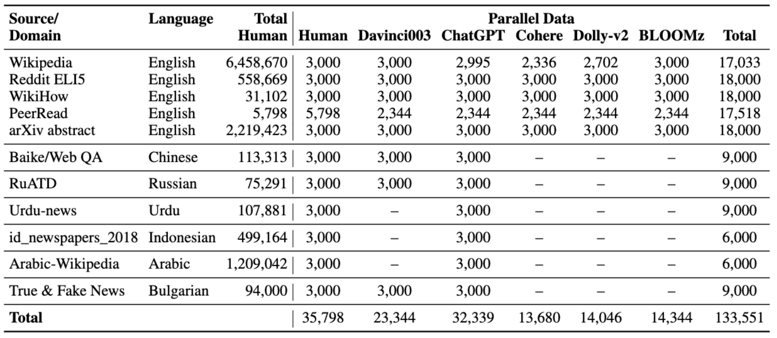
HERRAMIENTAS
Se posee un conjunto de textos en inglés con sus respectivas etiquetas de autor

Slide 5
FASES RELEVANTES
PREPARACIÓN
MODELOS
EVALUACIÓN
Se aplicarán técnicas para extraer, limpiar y pre-procesar los textos de entrenamiento
Se implementarán Modelos de clasificación basados en Supervisión
Se calificará bajo distintas métricas la capacidad de predicción de los Modelos elegidos

Slide 6

01
PREPARACIÓN
Aplicada sobre los datos de ejemplo

Slide 7
PREPARACIÓN
De detalles irrelevantes
A un formato computable
LIMPIEZA
ADAPTACIÓN
SEPARACIÓN
ESTRUCTURACIÓN
De los textos individuales
Con base en estructuras de datos adaptadas

Slide 8
SEPARACIÓN
Identificar los archivos del dataset con textos en inglés y separarlos conservando las etiquetas correspondientes a su autoría
Haciendo una exploración de cada archivo, identificar el formato en que se almacena el texto objetivo y separarlo
Se almacenará el texto individual anexado a un archivo TXT global que contendrá en cada línea cada uno de los textos
Se creará un archivo TXT para cada “autor”, cuyo nombre de archivo reflejará el nombre del modelo generador o bien de simplemente “humando”

Slide 9
LIMPIEZA
Para cada archivo TXT generado, se almacenará en RAM y se someterá a una eliminación de detalles irrelevantes:
Eliminación de caractéres especiales [\n, \t, \r, \&u…, …]
Eliminación de símbolos de puntuación [, . ; …]
Eliminación de stopwords [“a”, “the”, “is”, “are”, …]

Slide 10
ESTRUCTURACIÓN
Para cada archivo texto almacenado en RAM para el paso de LIMPIEZA, se almacenará en una estructura de datos que contenga la lista de textos junto a la etiqueta correspondiente a su autor
Se almacenarán todos los textos limpiados sobre un archivo tabular CSV que contenga en cada línea la etiqueta con el autor
Se tokenizarán los textos para identificar vocabulario completo de cada autor

Slide 11
ADAPTACIÓN
Alternativas para la adpatación de los textos en el csv completo:
Embeddings: Alternativas (tentativamente sólo uno):
CBOW
Word2Vec
Fine-Tunning con GoogleWord2Vec
N-Gramas: Alternativas:
Trigramas de palabras
Bigramas de frases

Slide 12
02
MODELOS
Modelos de Clasificación de Aprendizaje Supervisado

Slide 13
CLASIFICACIÓN BINARIA
Regresión Logística
Tarea
A
Red Neuronal Recurrente LSTM
Algoritmo XGBoost

Slide 14
CLASIFICACIÓN MULTICLASE
Random Forest
Tarea
B
Red Neuronal Recurrente LSTM
Algoritmo XGBoost

Slide 15
03
EVALUACIÓN
Métricas de rendimiento de los modelos y métodos

Slide 16
MÉTRICAS RELEVANTES
0x%
0x%
0x%
ACCURACY
RECALL
F1-Score
Para cada clase (sin considerar desbalance en las etiquetas)
Para cada clase
Para la clasificación general del Modelo

Slide 17
SE EVALUARÁN MÉTRICAS PARA: * CADA TAREA (2) => * CADA PREPARACIÓN (2, 5) => * CADA MODELO (3)

Slide 18
